Slide 1
cubierta
Laura paola perez
Tania cortes ramirez
Juan guillermo paez
Mateo peñaloza rojas

Slide 2
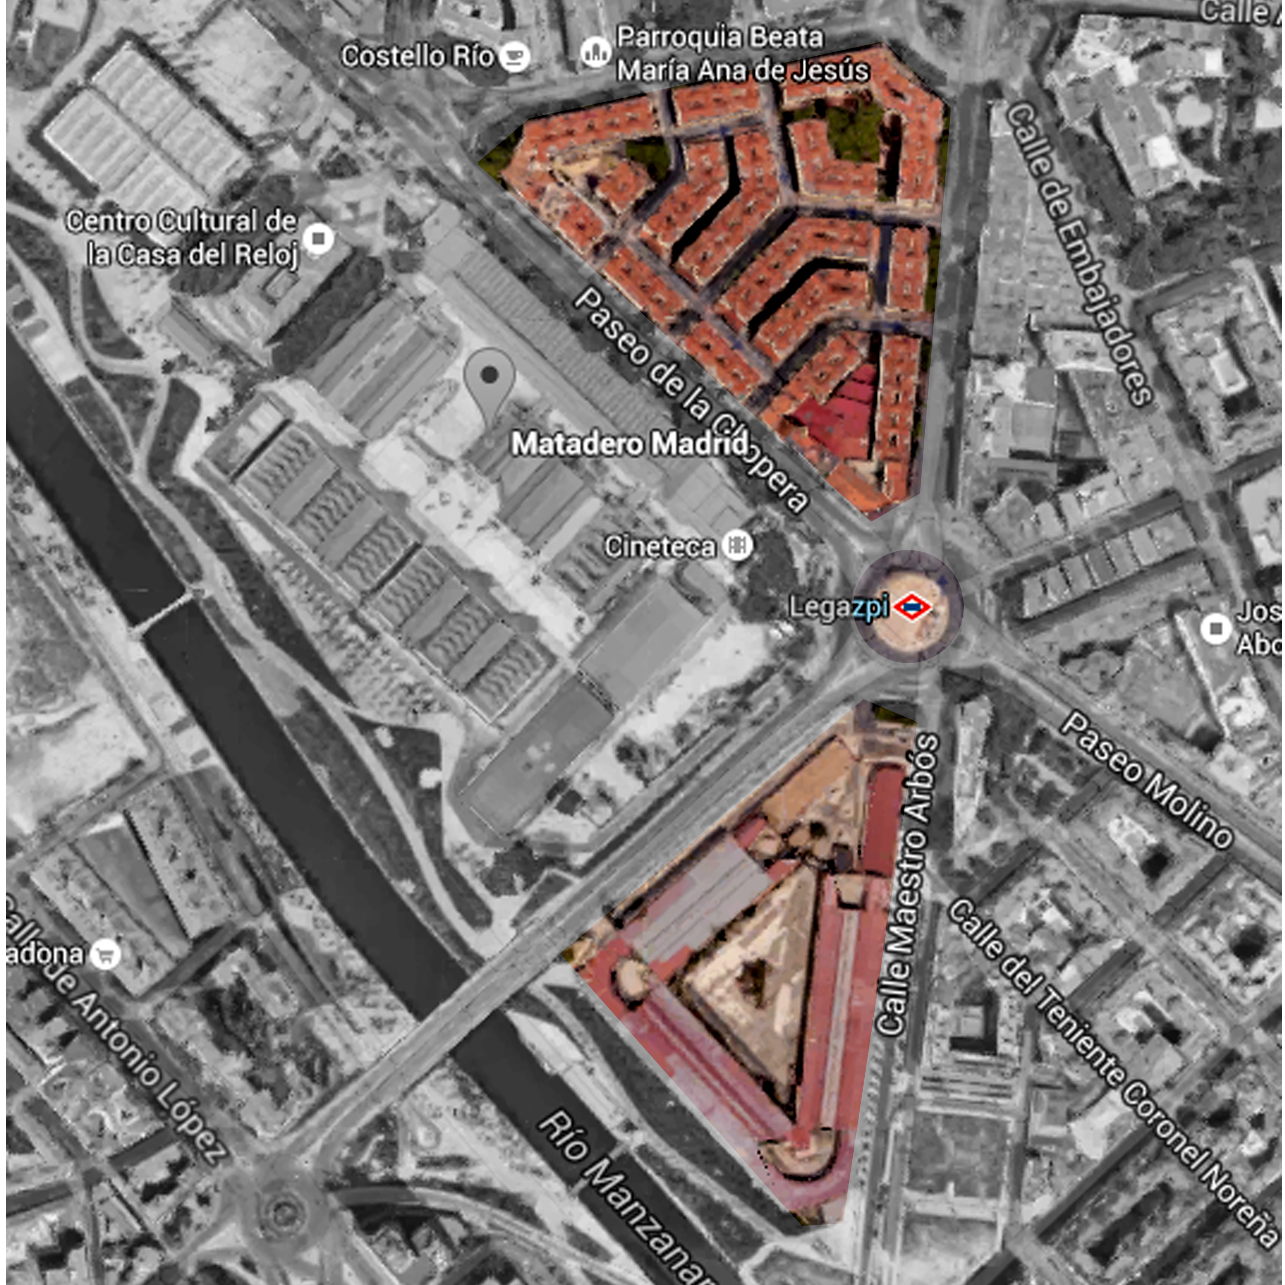
Análisis del lugar

Slide 3
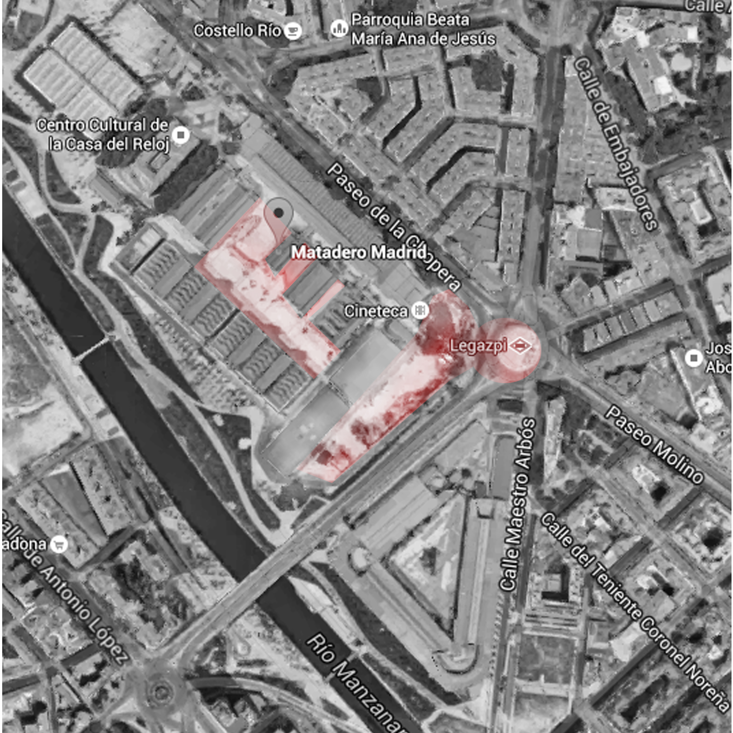
Análisis del lugar

Slide 4
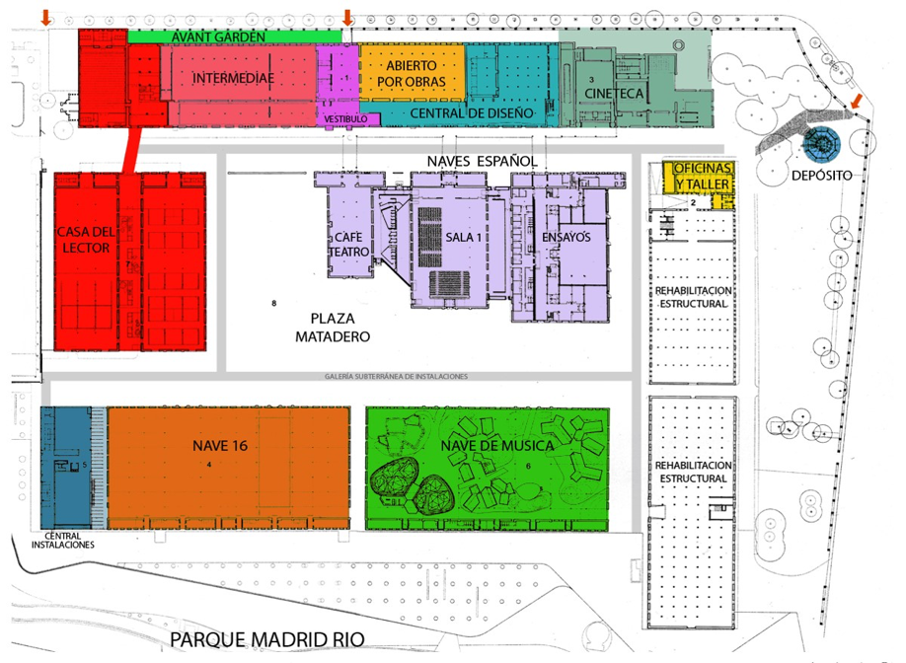
Análisis del complejo

Slide 5
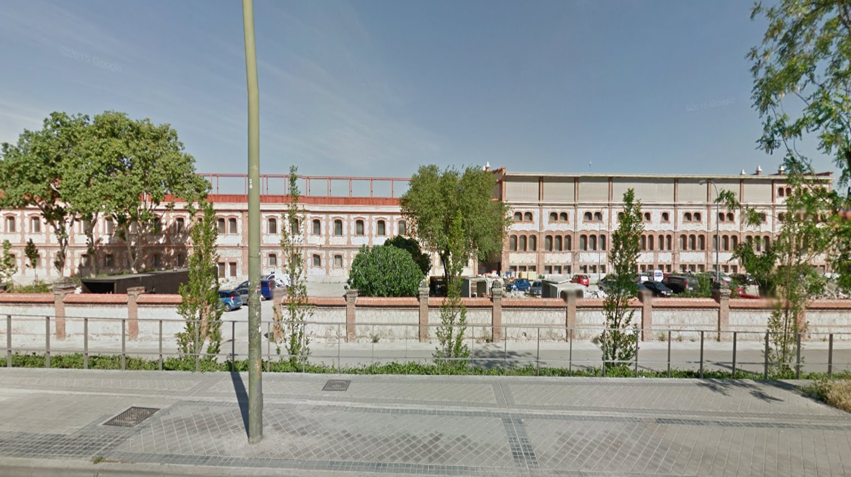
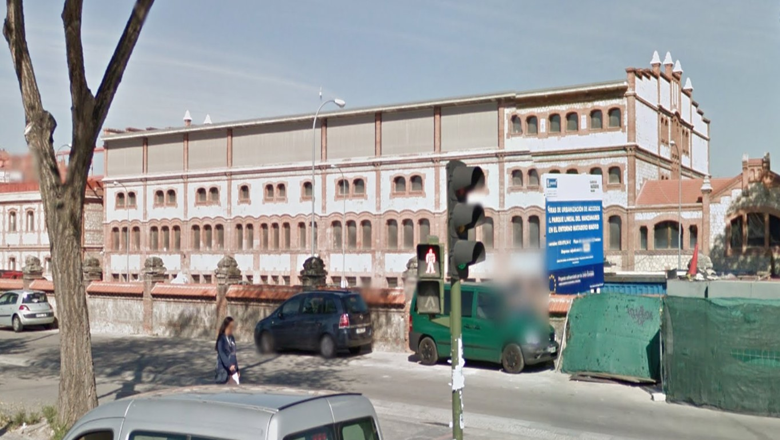

Slide 6
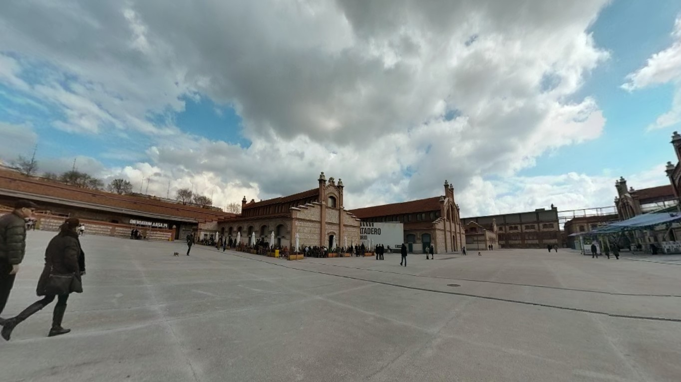

Slide 7
Análisis conceptual
INFECCION
Forma
Ente externo que a la ves complemente
Articulación entre la plaza de matadero, a plaza de acceso y la rotonda, así como una articulación hacia las plantas superiores
Convertir el acceso en un acceso de importancia
Espacio de matadero como alternativa al espacio que se esta requiriendo para el mercado
Versatilidad
-Triangulación
-Axial
-Fractal
Dualidad de espacios entre la entrada y el edificio (urbano-verde-patrimonio-moderno- comunitario)

Slide 8
concepto
INVASION
INFECCION

Slide 9
Análisis de usos
CONCIENCIA ASOCIATIVA
ESPACIO PUBLICO
AGORA
BAR
GALERIA FLEXIBLE
HUERTA
ESCENARIO
SALA DE EXPOSICIONES
MUSEO

Slide 10
Propuesta conceptual

Slide 11
Propuesta conceptual
-Conexión desde la Plaza Matadero, hasta la plaza de acceso
-Articulación desde la plaza de acceso a la rotonda Legapzi
-En este camino de articulación lo que se pretende es incluir de manera espacial las transiciones de los espacios (urbano-verde-patrimonio-moderno- comunitario)

Slide 12
Propuesta conceptual
-En el centro encontramos un espacio de comunidad que distribuye de manera axial los espacios interiores (escenario, sala de exposiciones, museo)
-En estos espacios lo que se piensa es tener transiciones de luz y de sombra (permeabilidad) y de función –espacios en donde se puedan descolgar estructuras para diversos usos.

Slide 13
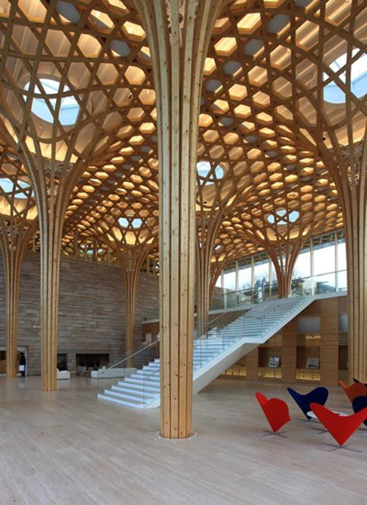
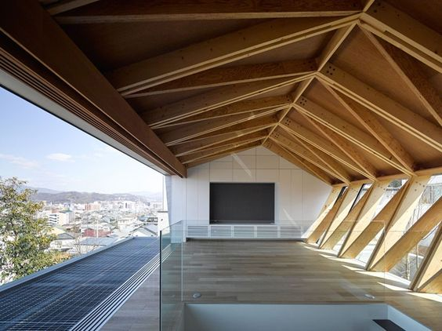
referentes

Slide 14
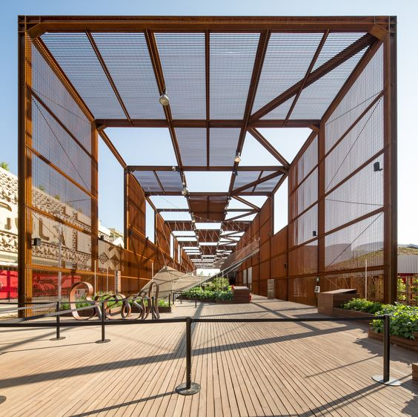
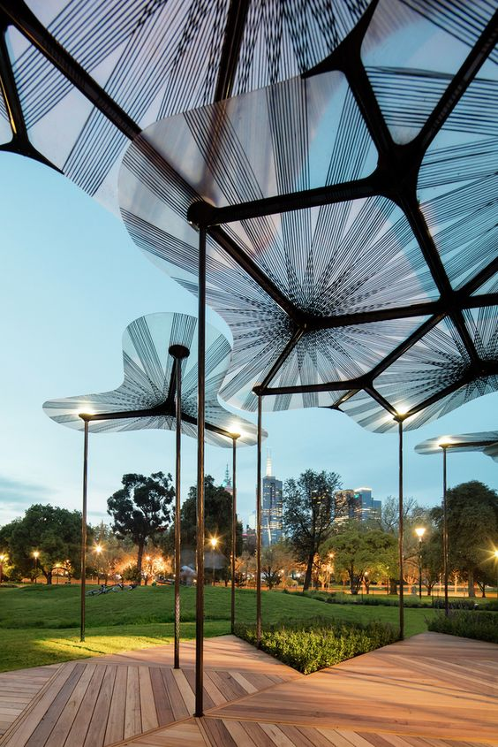
referentes

Slide 15
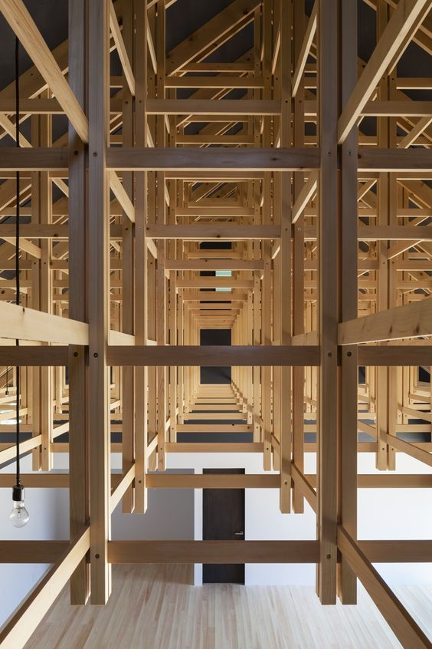
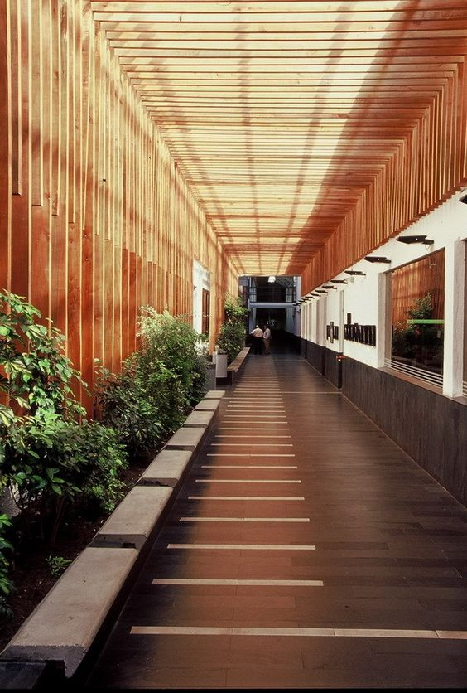
referentes

